Slide 1
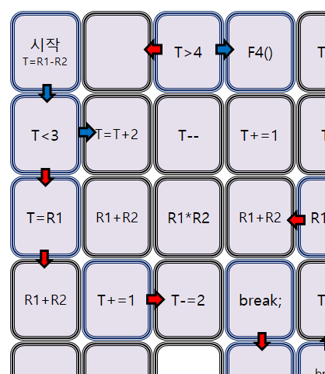
01
02
03
04
1에 말이 있다고 할때
03, 04로 말이 이동하려면 주사의 값이 얼마가 나와야 하는가?

Slide 2
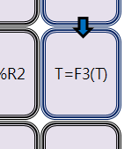
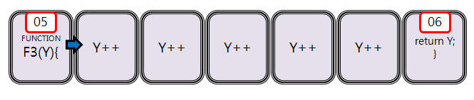
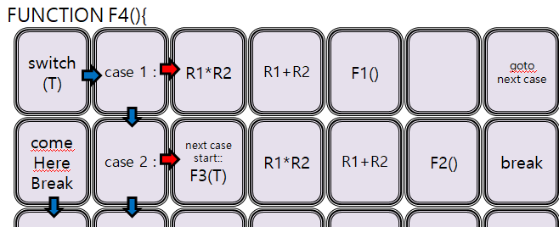
02
01
4) T=4
3) T=3 Y=4
1) T=3
2) Y=T Y=3 T=3
1번 위치에서 말이 2번 위치로 가려면 주사위값이 얼마여야
하는가?
01
02
1번 위치에서 말이 2번 위치로 가려면 주사위값이 얼마여야
하는가?

